Slide 1
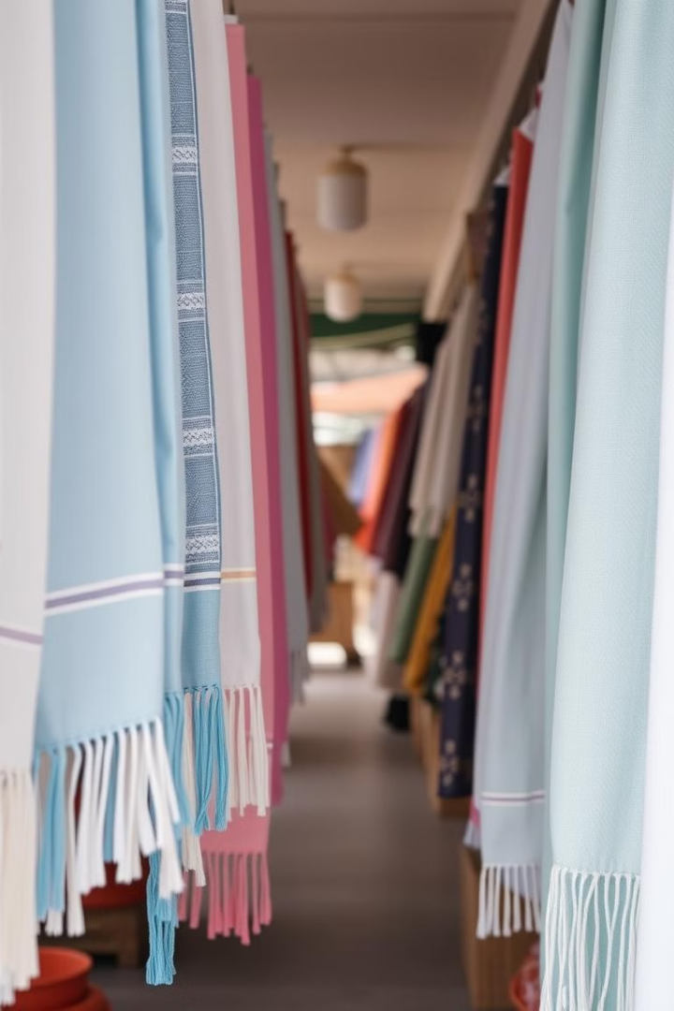
Gazlamalar tarixi va ularning ahamiyati
xm

Slide 2
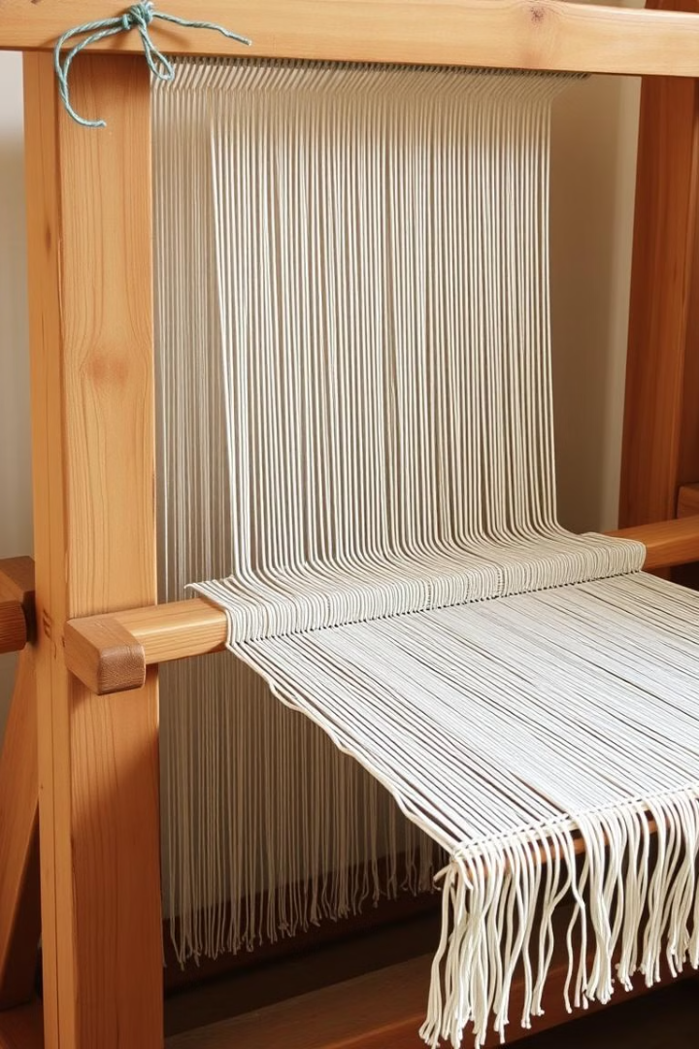
Gazlamalar ishlab chiqarishning dastlabki bosqichlari
1
Qo'lda to'qish
2
Oddiy dastgohlar
Dastlabki gazlamalar qo'lda to'qilgan, bu esa juda ko'p vaqt va mehnat talab qilgan.
Keyinchalik, oddiy dastgohlar paydo bo'lishi bilan ishlab chiqarish tezlashdi.
3
Tabiiy bo'yoqlar
Gazlamalarni bo'yash uchun tabiiy bo'yoqlar ishlatilgan.

Slide 3

Tabiiy tolalar: asosiy turlari
Paxta
Jun
Ipak
Zig'ir
Eng keng tarqalgan tabiiy tola, yumshoq va qulay.
Qo'ylar junidan olinadi, issiq va bardoshli.
Ipak qurtidan olinadi, hashamatli va silliq.
Zig'ir o'simligidan olinadi, mustahkam va nafas oladigan.

Slide 4




Sintetik va sun'iy tolalar
Sintetik tolalar
Sun'iy tolalar
Xususiyatlari
Neftdan kimyoviy yo'l bilan ishlab chiqariladi, mustahkam va suvga chidamli.
Tabiiy xom ashyolardan (masalan, yog'och) ishlab chiqariladi.
Turli xil xususiyatlarga ega: elastiklik, chidamlilik, rang barqarorligi.

Slide 5
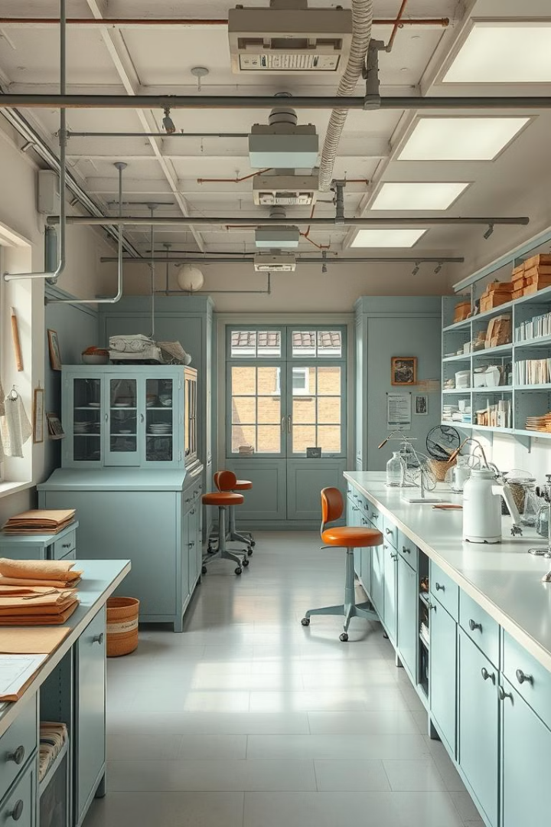

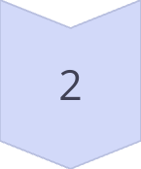
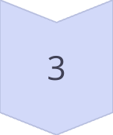

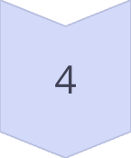
Birinchi tajribalar va mato namunalari
Tola tanlash
Turli xil tolalar bilan tajriba o'tkazish.
To'qish usullari
Turli xil to'qish usullarini sinash.
Bo'yoqlar
Turli xil bo'yoqlar bilan bo'yash.
Namuna yaratish
Tajriba natijasida mato namunasini yaratish.

Slide 6

Mato namunalarini tayinlash
Tarkibi
Tola tarkibini aniqlash.
To'qilishi
To'qilish usulini aniqlash.
Xususiyatlari
Mustahkamlik, elastiklik, suvga chidamlilik.
Qo'llanilishi
Qayerda ishlatilishi mumkinligini aniqlash.

Slide 7
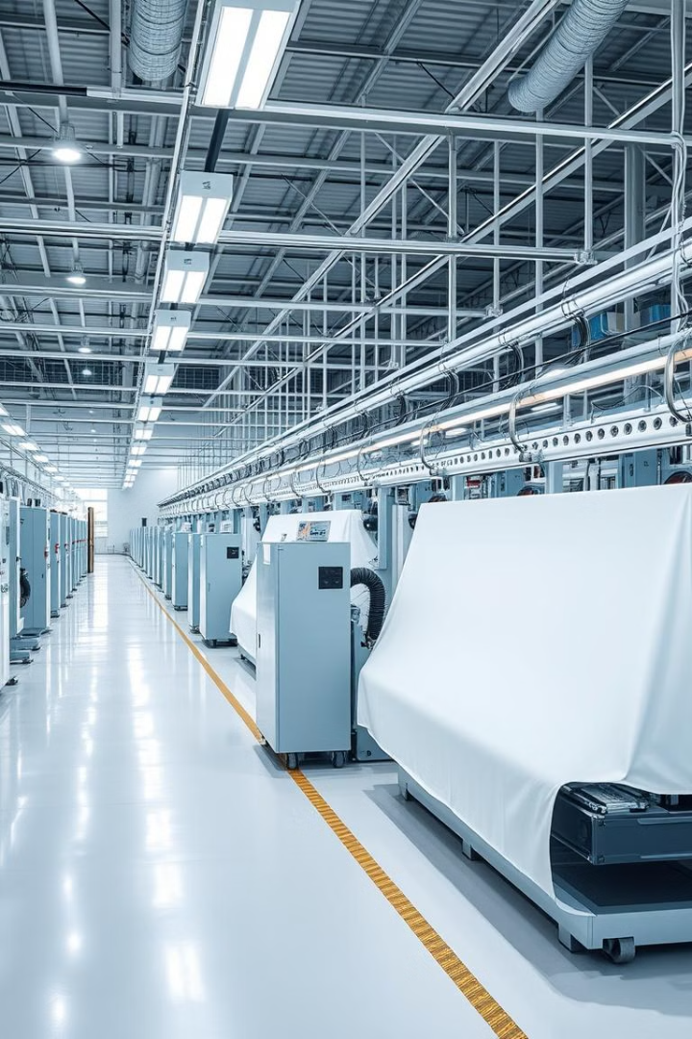

Gazlamalar sanoatining rivojlanishi
1
Avtomatlashtirish
Ishlab chiqarish jarayonini avtomatlashtirish.
2
Yangi texnologiyalar
Innovatsion texnologiyalarni qo'llash.
3
Ekologik tozalik
Ekologik toza gazlamalar ishlab chiqarish.
4
Global bozor
Global bozorda raqobatbardoshlikni oshirish.

Slide 8


Xulosa va kelgusi vazifalar
Gazlamalar tarixi va ularning ahamiyati beqiyos. Kelajakda gazlamalar sanoati yangi texnologiyalar va innovatsion materiallar bilan rivojlanadi. Ekologik toza va barqaror ishlab chiqarishga e'tibor qaratish muhim. Kelgusi vazifalar: yangi tolalar, zamonaviy dastgohlar va ekologik toza texnologiyalarni o'rganish.

Slide 9


